Slide 1
Governança pelo algoritmo
Parte 2

Slide 2
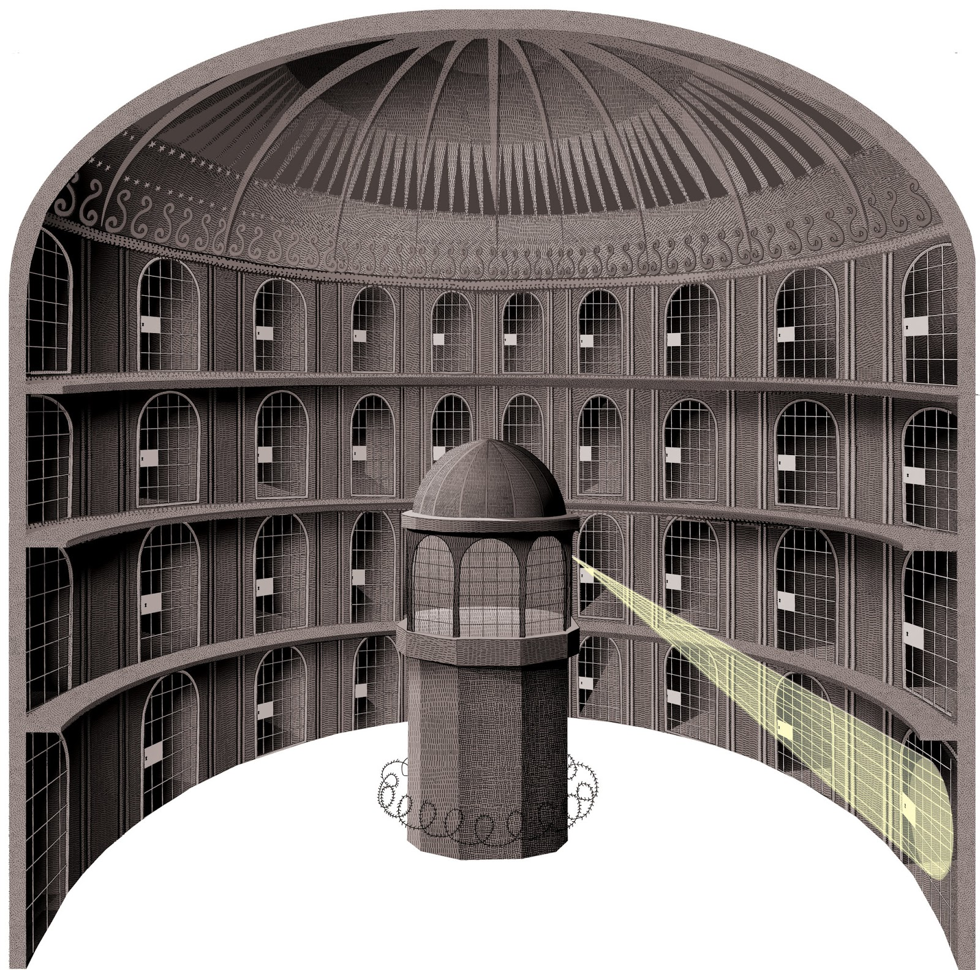

Slide 3
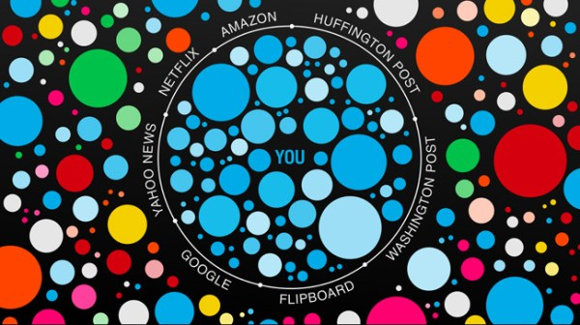

Slide 4
Design
A tecnologia não está afetando somente o “desarranjo” de tecnologia de mídia e conteúdo;
Crescente preocupação em entender os efeitos da tecnologia:
Tecnologia como ator – conceito das Ciências Sociais - ou como agência sobre o comportamento individual / coletivo e ordem social.

Slide 5
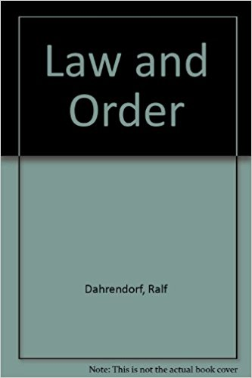
Design
Desarranjos sociais: “anomia”, ausência de ordem:
ADORNO, Sergio. Conflitualidade e violência. Reflexões sobre a anomia na contemporaneidade. Revista Tempo Social, USP, São Paulo, pp. 19-47, Maio 1998. Disponível em: < http://www.scielo.br/pdf/ts/v10n1/a03v10n1.pdf>.

Slide 6
Perspectiva institucional
Tecnologia pode ser uma estrutura ativa na sociedade, uma instituição e mesmo ator.
Algumas novas teorias aproximam a tecnologia da metáfora “evolucionária”. Ex: O gene egoísta, Richard Dawkins; no entanto, NÃO HÁ SELEÇÃO NATURAL neste campo.
A tecnologia é produto de esforços de DESIGN.
Podemos pensar o Design como “desenho de narrativa”. Que mundo queremos criar?

Slide 7
Design
O Design é intencional. “Tramar”, “simular”, “projetar”, “esquematizar”, “configurar”, “proceder de forma estratégica”. (Etimologia por Flusser – p. 181 – O Mundo Codificado)

Slide 8
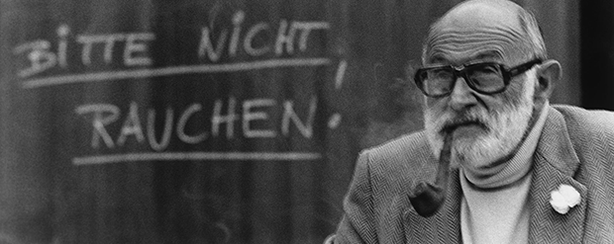

Slide 9
Design
“A forma do mundo criada pelo homem é design. Design é, portanto, um termo que carrega mais que uma fortíssima carga de conceito: é o nome próprio do que em filosofia chamamos conceito. Conceito que, por sua vez, fez-se o mundo, ordem concreta, realidade”.
(Marcia Tiburi – resenha “O mundo codificado”)

Slide 10
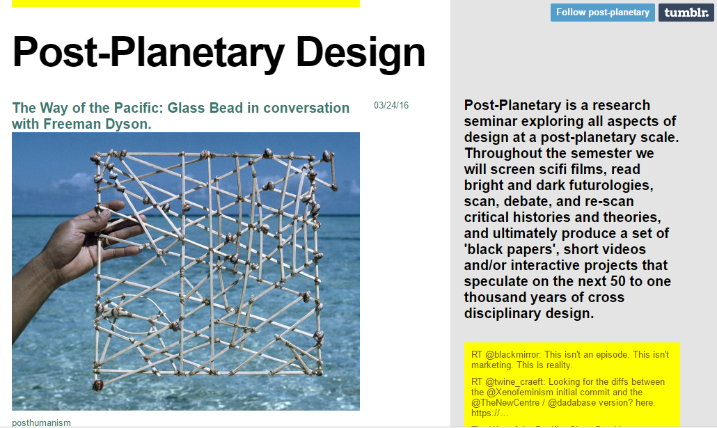
http://post-planetary.tumblr.com/

Slide 11
... Voltando para o Algoritmo
Biologia e Tecnologia são da “mesma família”: sistemas complexos.
... podemos pensar também nas famílias como sistemas humanos bastante complexos...
BioTecnologia:

Slide 12
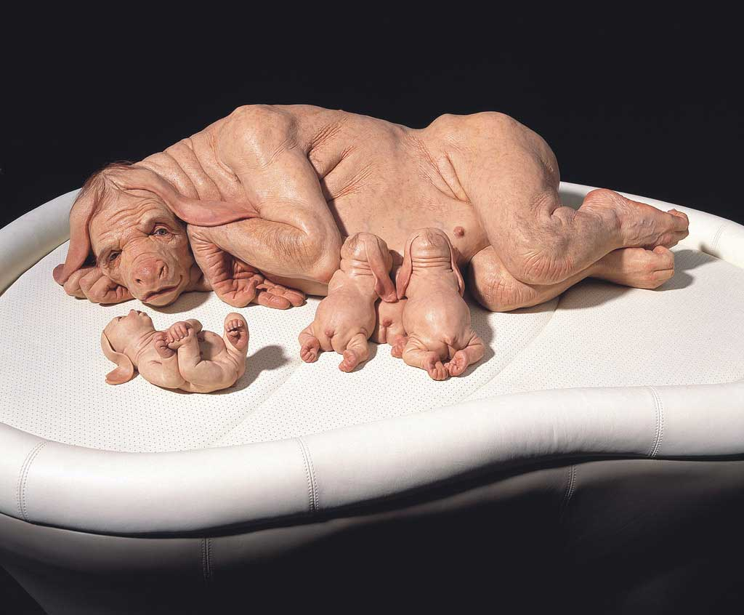
Patricia Piccinini (1965) Esculturas hiperrealistas

Slide 13
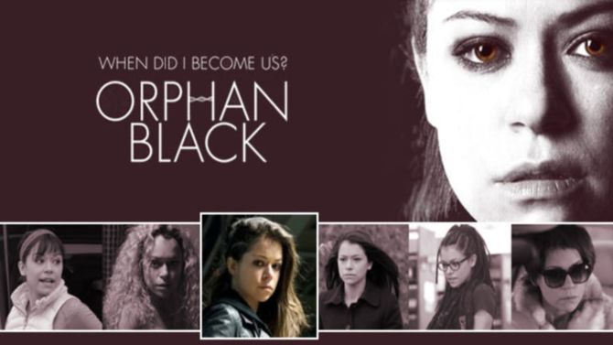

Slide 14
Sistemas complexos
Interdependência de elementos;
Desenvolvimento não-linear;
Emergência e feedbacks loops.

Slide 15
Sistemas complexos
Biologia e Tecnologia são ambos sistemas nos quais “grandes redes de componentes interdependentes sem direção central e com regras simples no nível individual desenvolvem um comportamento coletivo sofisticado, altamente desenvolvido de processamento de informações e uma capacidade de adaptação via tentativa e erro, que é característica da evolução (Mitchell, 2009).” (p.7)

Slide 16
Sistemas complexos
Essa complexidade de características, incluindo a baixa previsibilidade e controlabilidade na formulação de políticas (Latzer, 2013b), são úteis na compreensão da evolução da Internet em geral e dos efeitos de algoritmos na internet em particular.”

Slide 17
Sistemas complexos
Ainda há, nesta abordagem, o fator da cooperação (ou co-evolução) como factor de sucesso nos processos de seleção de informação realizada através de algoritmos.
Cooperação também é ordem social.
Papel do compartilhamento na Economia da internet + esfera pública conectada (Benkler, 2011).

Slide 18
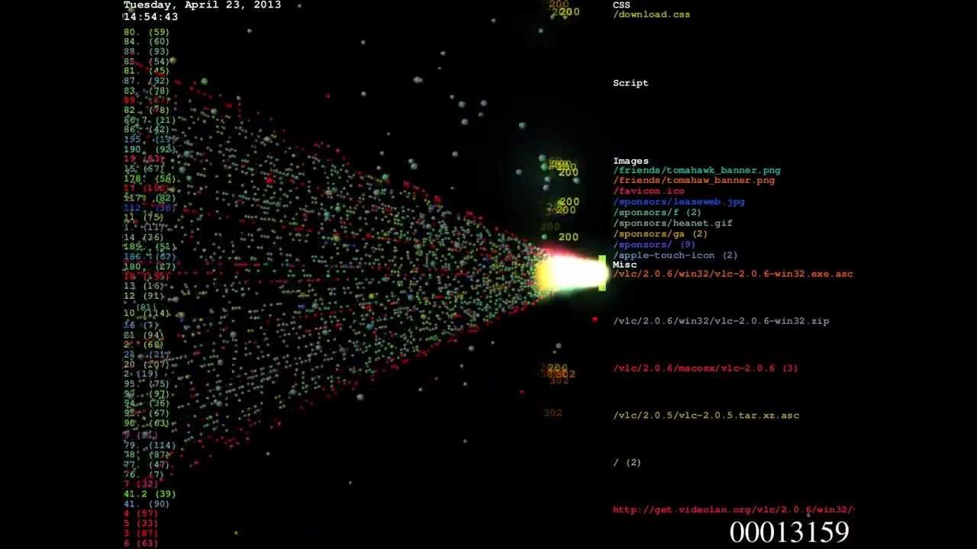
DDoS is short for Distributed Denial of Service. DDoS is a type of DOS attack where multiple compromised systems, which are often infected with a Trojan, are used to target a single system causing a Denial of Service (DoS) attack. Vídeo: http://www.digitalattackmap.com/understanding-ddos/

Slide 19
Resumindo esta parte...
O foco está no papel dos algoritmos como instituições (como instrumentos de governança) e também atores-chave que governam.
Uma perspectiva institucional identifica algoritmos como normas e regras que afetam o comportamento do lado da oferta e da demanda, regras e rotinas que limitam as atividades e criam novas margens de manobra.
Alguns derivam do resultado de processos de projeto evolutivos (de tentativa e erro), de código e arquitetura.

Slide 20
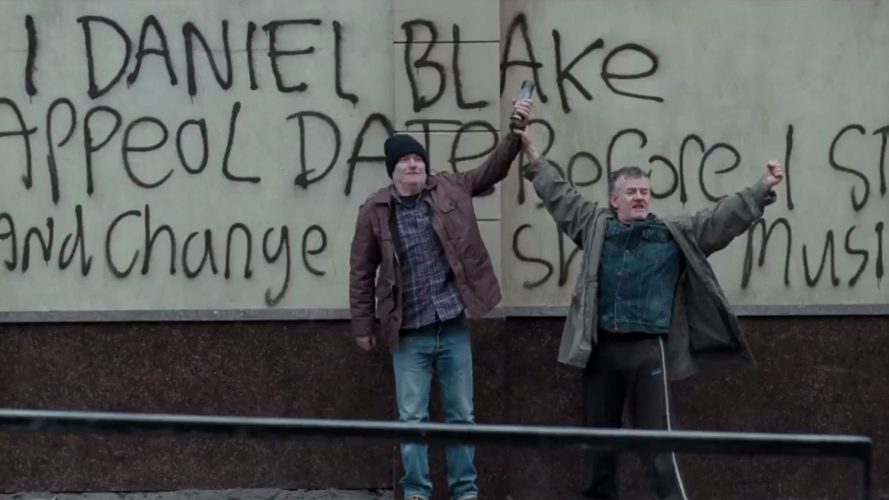
Eu, Daniel Blake

Slide 21
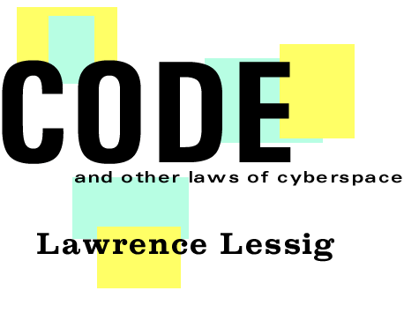
Resumindo esta parte...
Arquitetura é política;
Código é a lei (Code is law) – Lessig, 1999.

Slide 22
Resumindo esta parte...
Protocolo, diagrama, gestão;
Protocol: Galloway

Slide 24
Governança pelo algoritmo
A governança algorítmica é mais baseada em evidências de padrões calculados por dados do que a governança tradicional.
Exemplo: prevenção de crimes por identificação de padrões.

Slide 25
Governança pelo algoritmo e Mídia
Do ponto de vista da mídia, a seleção algorítmica influencia significativamente a produção e consumo de mídia (Napoli, 2014).
Seleção algorítmica na internet não só influencia o que pensamos (agenda-setting), mas também como pensamos sobre isso (framing) e, conseqüentemente, como agimos.
Mas não foi sempre assim?

Slide 26
Por que é diferente?
Uma GRANDE diferença: percepção em “real time” de como as pessoas estão recebendo as mensagens.
O banco de dados para aplicações de seleção algorítmica consiste tanto na entrada ativa do consumidor (por exemplo, feedback) como em dados passivos - por exemplo, nos contatos sociais baseados em localização e likes.
CA e Facebook.

Slide 27
Consequências
“Amplifica as tendências existentes de fragmentação e individualização da audiência, resultantes da proliferação de meios de comunicação, o que foi desencadeado pela liberalização, privatização e digitalização.”
“Em geral, tanto a fragmentação quanto a individualização de audiências foram discutidas como prejudiciais à democracia (Katz, 1996; Mancini, 2013), e as construções personalizadas de realidade por seleção algorítmica exacerbam essas preocupações.”

Slide 28
Consequências – Pessoas perigosas e pessoas em perigo
“Enquanto o debate sobre o indivíduo perigoso se concentra na ameaça da coesão e ordem social, devido ao aumento da individualização e à subsequente erosão de normas e instituições comuns, a discussão sobre o indivíduo em perigo destaca o “indivíduo controlado”.

Slide 29
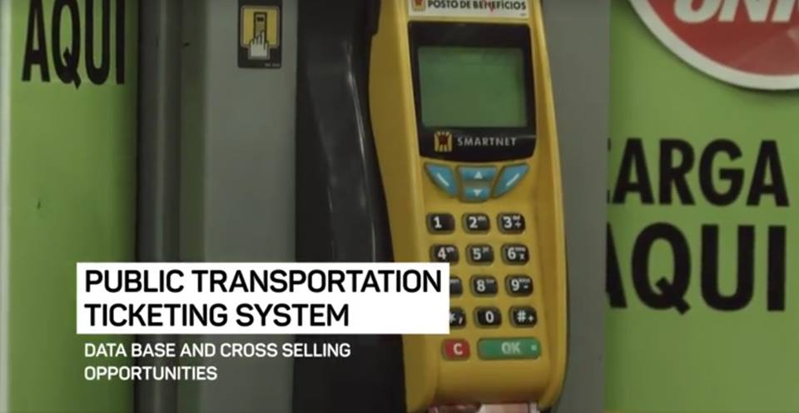

Slide 30
O novo paradigma da violência – Michel Wieviorka, 1997, p. 15
Quatro níveis de análise, sendo os três primeiros os clássicos nas Ciências Sociais:
Internacional
Estados
Sociedades (no interior dos Estados)
Indivíduo, “... Não para introduzir qualquer psicologia em nossas análises, mas para insistir sobre um fenômeno contemporâneo de maior importância, que tem um peso enorme sobre a produção da violência contemporânea: o crescimento do individualismo moderno.”

Slide 31
Dominância de governança privada por companhias globais

Slide 32
Legitimidade
“Numa perspectiva de política pública, surge a questão de saber se e como esta forma algorítmica de governança, que é principalmente concebida para aumentar e maximizar o lucro individual poderia ser legitimado.”
“Na sua forma atual, a seleção algorítmica é pouco utilizada para fins de governação social-política e sim para fins puramente comerciais.”

Slide 34
Teoria Ator-Rede – Bruno Latour
Os seres humanos dão forma a algoritmos e são, simultaneamente, “formados” por eles. De acordo com a Teoria Ator Rede (TAR), (Latour 2005) humanos e algoritmos são actantes iguais dentro desta rede.

Slide 35
Conclusão: tecnologia como problema E solução
Três categorias de risco:
Impactos na mediação da realidade
Ameaças aos direitos e liberdades fundamentais
Desafios para o desenvolvimento futuro da espécie.

Slide 36
Conclusão: tecnologia como problema E solução
O Design pode criar ou eliminar bolhas...
“A governança pela tecnologia, mais precisamente pela sua arquitetura e design, poderia ser usada para promover políticas públicas e metas públicas.”

